Slide 1

인사행정론 개요
(Introducing Public Personnel Administration)
행정학과 송 건 섭

Slide 2
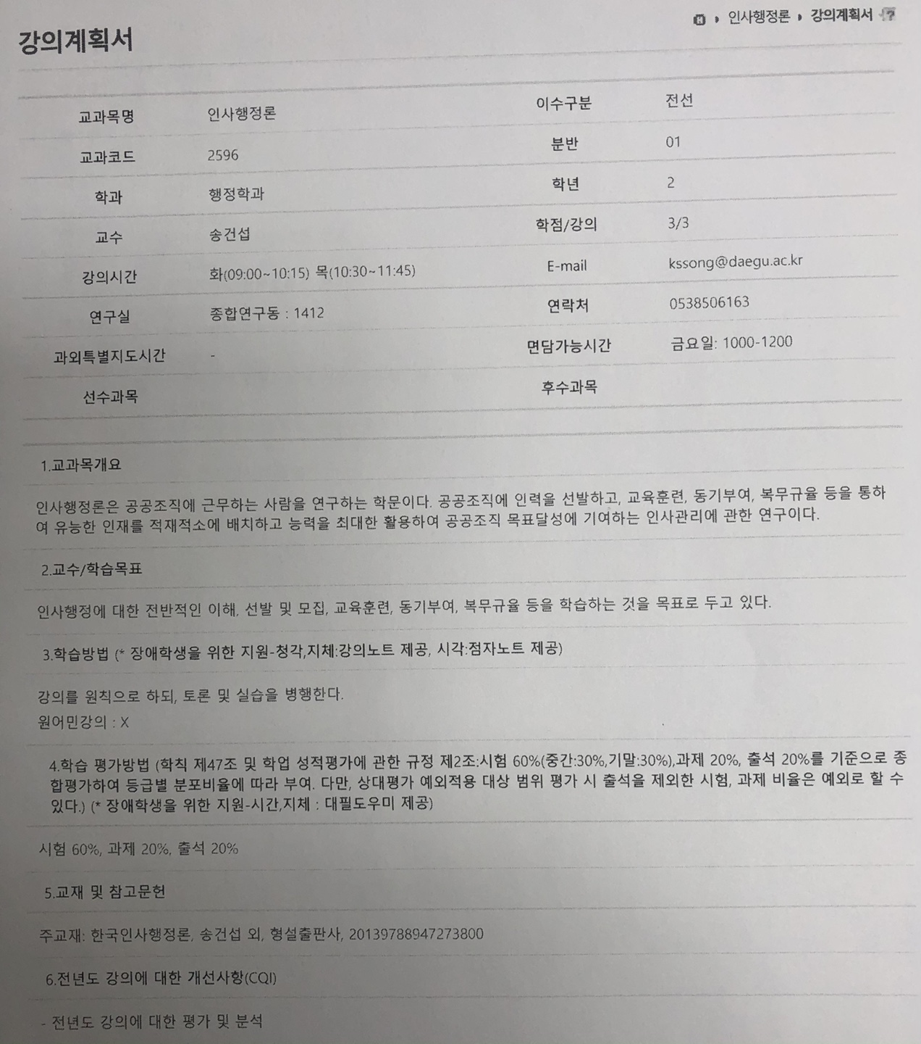

Slide 3


Slide 4
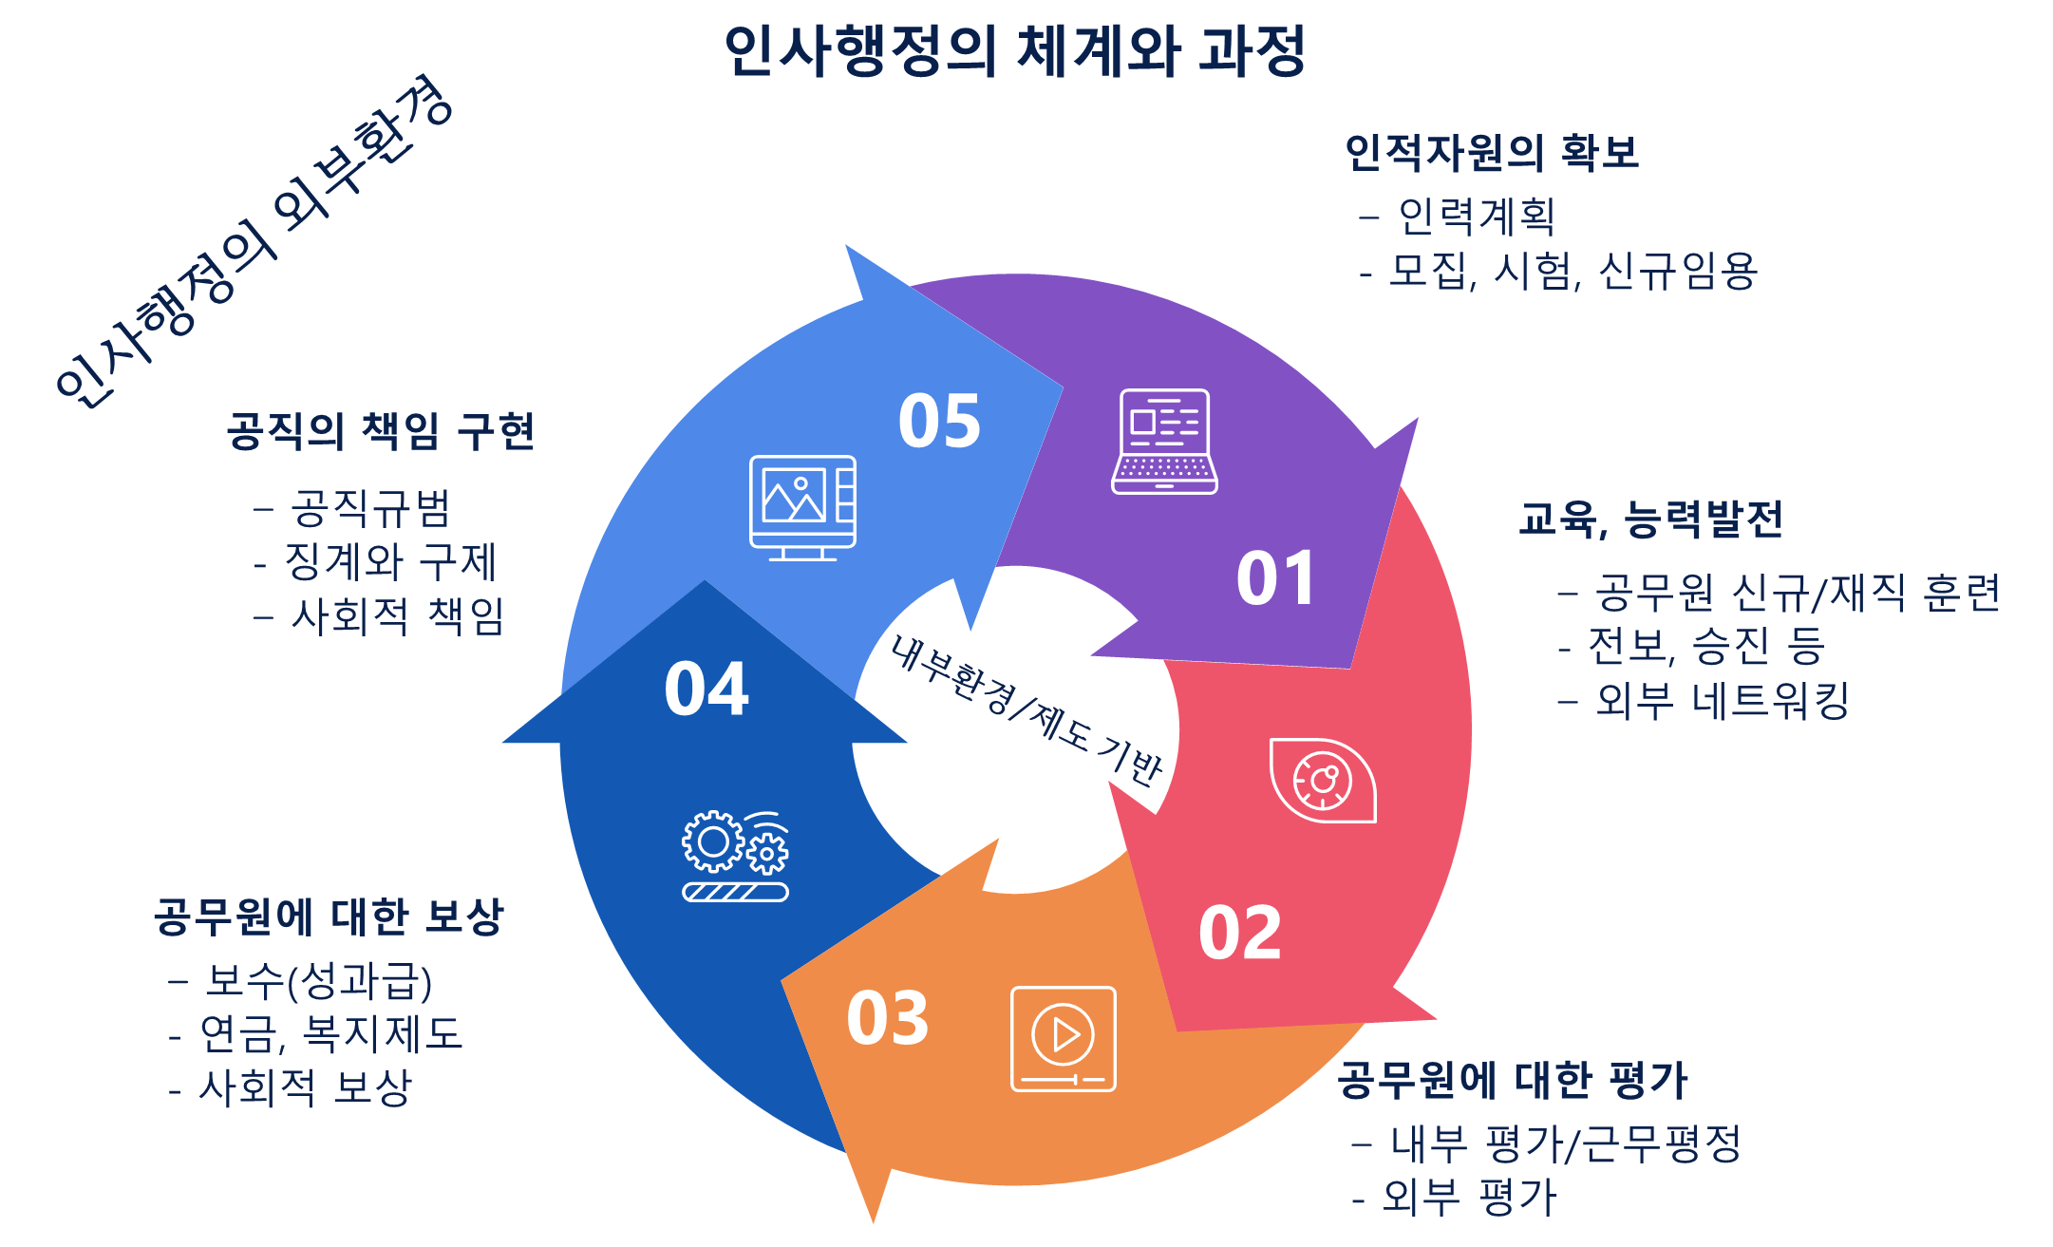

Slide 5

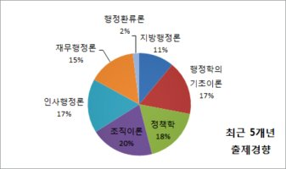
인사행정론 제1절 인사행정의 의의와 특성 제2절 인사행정의 체계와 제도 1. 우리나라 인사행정의 법적 기반 2. 인사행정기관 3. 한국의 공무원 제도 제3절 인사행정의 기본가치와 공직유형 1. 엽관제와 실적제 2. 대표관료제와 현대적 변용 3. 직업공무원제 4. 계급제와 직위분류제 제4절 인사행정의 과정 1. 인적자원의 확보: 모집, 신규채용 2. 공무원 채용시험 3. 내부임용 4. 능력발전과 교육훈련 5. 공무원에 대한 평가 6. 보상체계: 보수, 연금, 복지 제5절 공무원의 책임과 노동조합 1. 공직의 책임 체계: 규범, 징계, 구제 2. 공무원의 사회적 책임 3. 공무원 노동조합

